Slide 1
Online rizikó
Szoftver architektúrák
Billes Tibor – B6ALDS
Sebők Tamás – D7W5C5

Slide 2
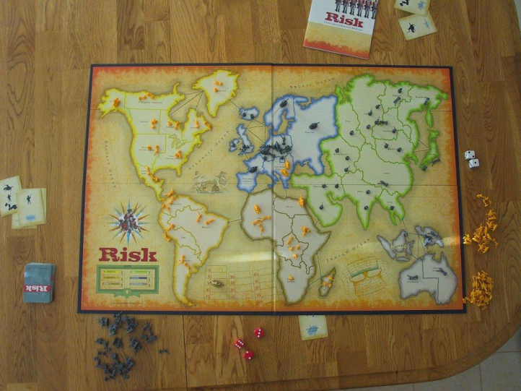
Rizikó
Stratégiai társasjáték
2 – 6 játékos játszhatja
A játékosok hadsereget szerveznek és irányítanak
Támadások, védekezések: kockadobásokkal
Cél: egy küldetés teljesítése vagy világuralom

Slide 3
Rizikó játékmenet
Játékosok közt a területek szétosztása
Kezdeti csapatok szétosztása
Játékosok körei sorban, amíg játék véget nem ér:
  Erősítés felrakása
  Támadások elvégzése
  Átcsoportosítás

Slide 4
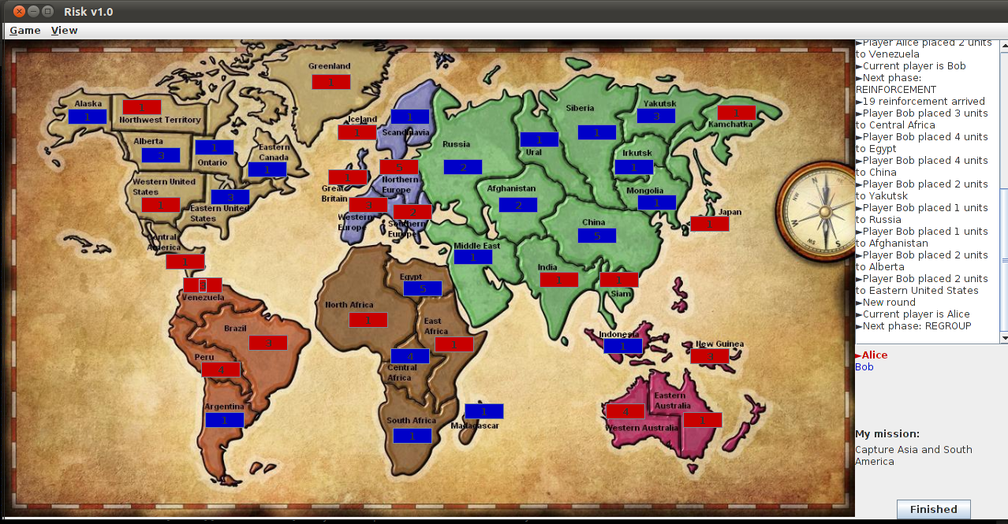
Grafikus felület

Slide 5
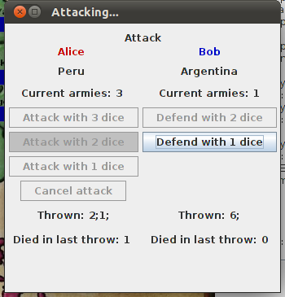
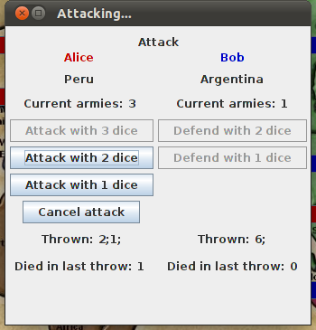
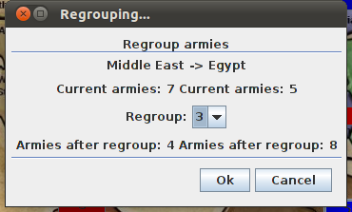
Grafikus felület

Slide 6
Kommunikáció
Kliens: parancsot küld a szervernek
Szerver: fogadja a parancsot, feldolgozza
  Hiba esetény hibaüzenetet küld vissza a kliensnek
  Egyébként minden kliensnek elküldi, hogy mi történt a játéktérben
Kliens: parancs fogadásakor módosítja a modell állapotát, és megjeleníti a felhasználónak

Slide 7
Kommunikáció
Sorosítás és újraépítés a Java ObjectOutputStream és ObjectInputStream segítségével történik.
Command ősosztály
Minden parancs ebből származik
A hálózaton átküldött objektumokat Visitor minta szerint dolgozza fel a kliens és a szerver is.

Slide 8
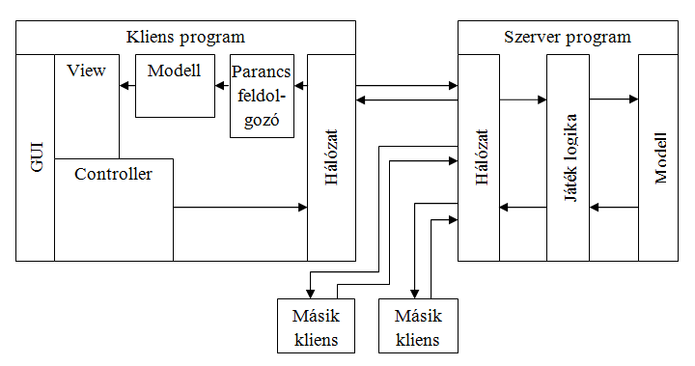
Architektúra

Slide 9
Architektúra
Kliens architektúra:
Módosított MVC architektúra
Kontroller nem módosítja a modellt, a szervernek küldi el a parancsokat
A parancsfeldolgozó feldolgozza a szervertől kapott parancsokat, módosítja a modellt
A modell a módosításokról értesíti a View-t (Observer minta)

Slide 10
Architektúra
Szerver architektúra:
Minden klienssel két szál végzi a kommunikációt (egy író, egy olvasó)
Külön szálon fut a játéklogika
Felhasználó felülettel nem rendelkezik
Az ő játékmodellje alapján megy a játék, de fontos, hogy a klienseken lévő modellek szinkronban legyenek vele

Slide 11
Köszönjük a figyelmet!

